Slide 1
ГОСУДАРСТВЕННЫЙ КОМИТЕТ РЕСПУБЛИКИ БАШКОРТОСТАН ПО ЧРЕЗВЫЧАЙНЫМ СИТУАЦИЯМ
Обучающий семинар на тему:
«Подготовка документации на изменение типа
защитных сооружений гражданской обороны
в Республике Башкортостан»
Башнякова Марина Александровна
Специалист
по основной деятельности
отдела защиты населения
Центра мероприятий гражданской обороны и защиты населения
ГБУ РБ СОМГЗ

Slide 2
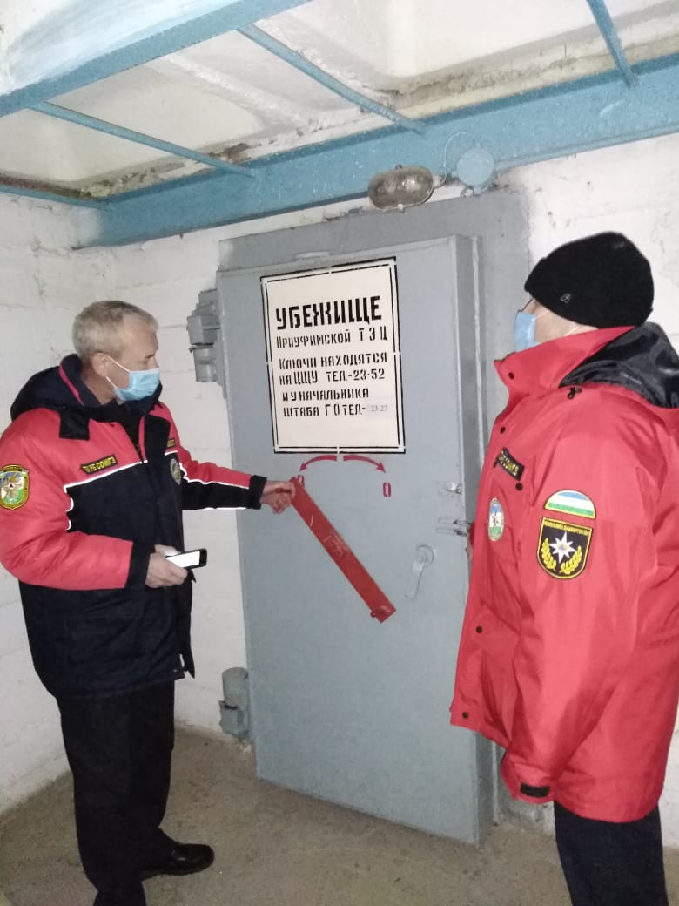
ЗАЩИТНЫЕ СООРУЖЕНИЯ ГРАЖДАНСКОЙ ОБОРОНЫ
Готовность защитных сооружений гражданской обороны к приему укрываемых составляет 75%.
2

Slide 3
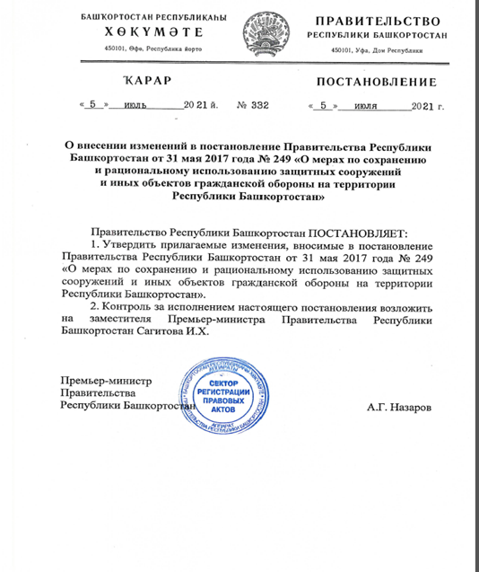
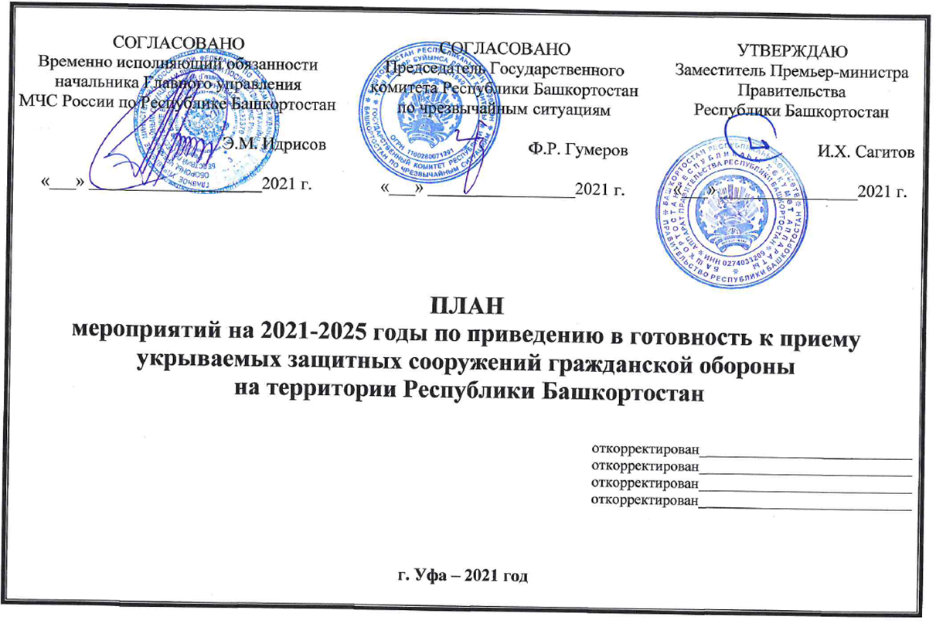
ПРИНЯТЫЕ НОРМАТИВНЫЕ ПРАВОВЫЕ ДОКУМЕНТЫ ПО ЗС ГО В 2021 году
В целях оптимизации ЗС ГО
В целях выполнения задачи предоставления населению средств коллективной защиты
3

Slide 4
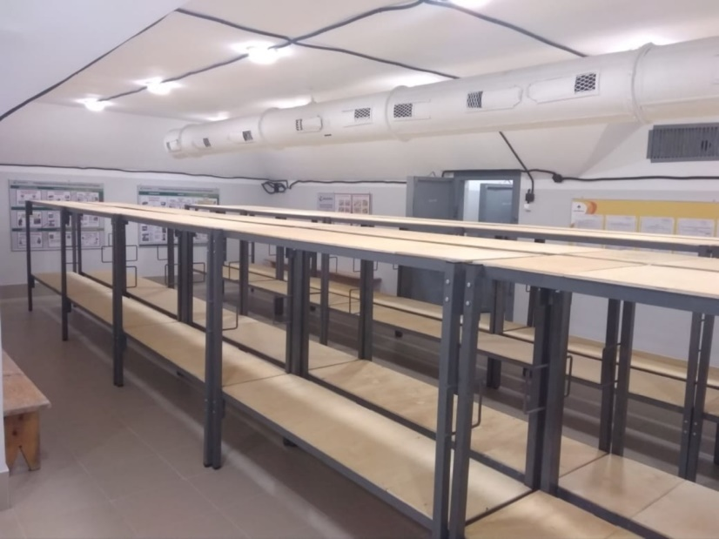
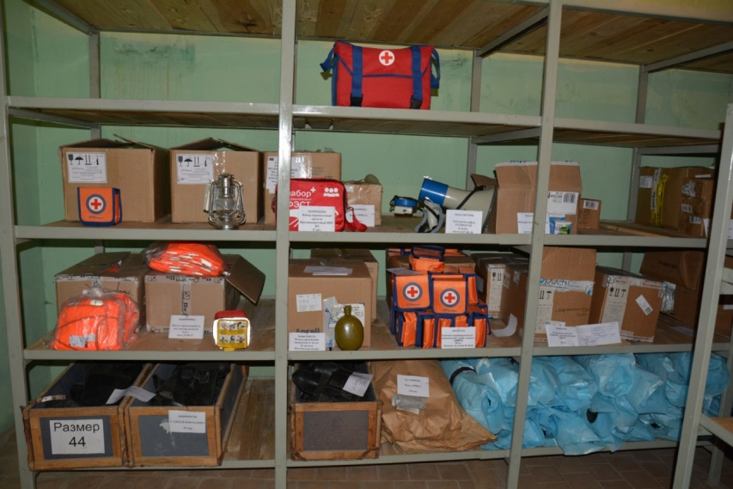
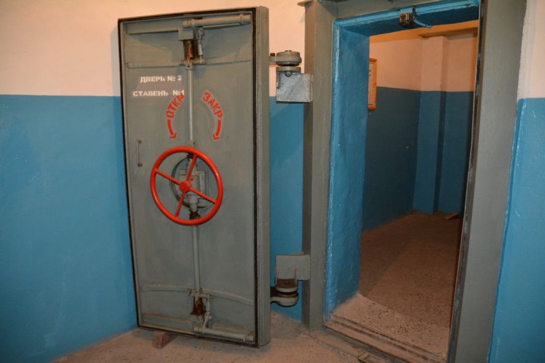
АНАЛИЗ ПРОВЕРЕННОЙ ДОКУМЕНТАЦИИ НА ИЗМЕНЕНИЕ ТИПА ЗС ГО ИЗ ПРУ В УКРЫТИЕ
Всего проверено 134 пакета документации, из них:
БЕЗ ЗАМЕЧАНИЙ
С ЗАМЕЧАНИЯМИ
4

Slide 5
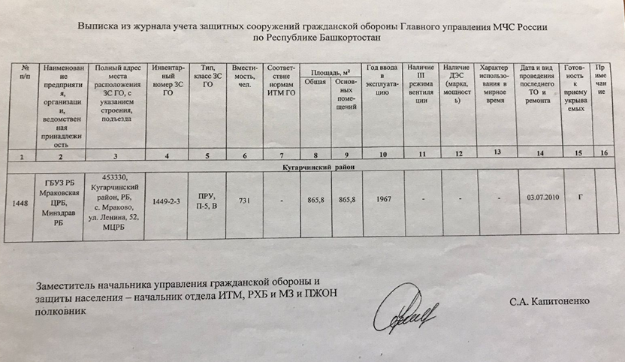
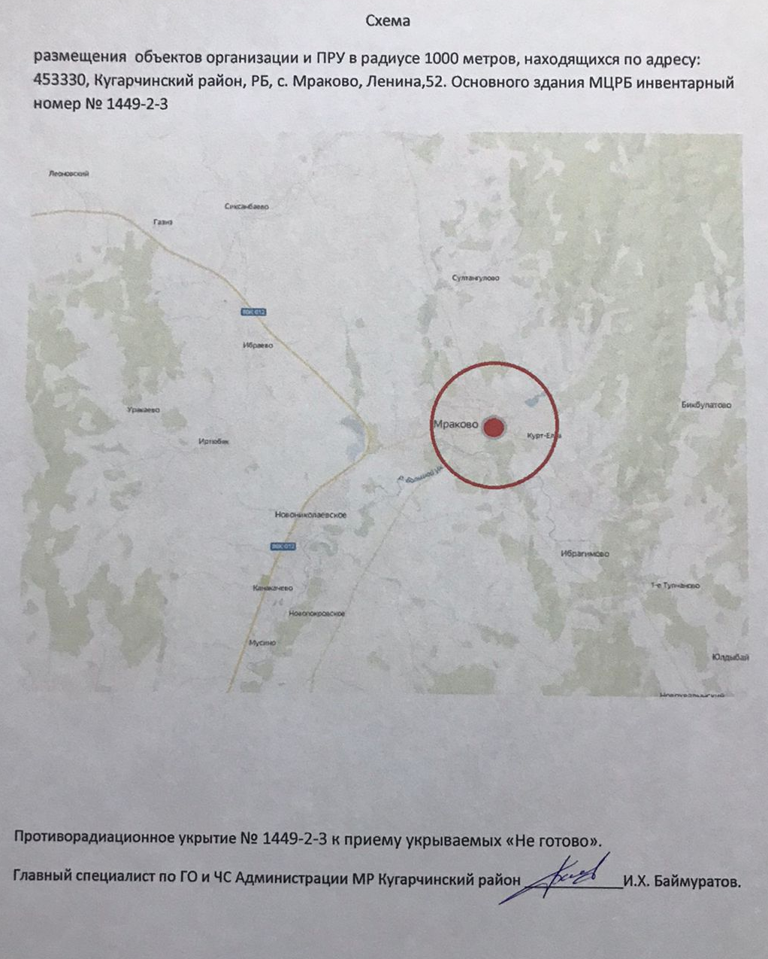
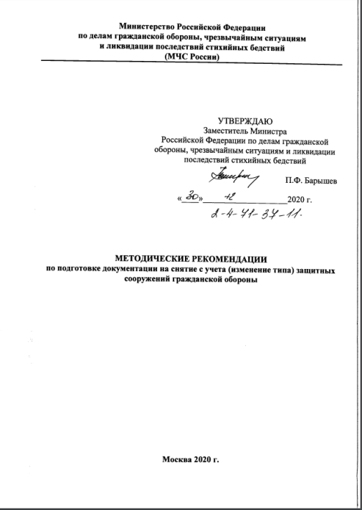
ОСНОВНЫЕ НЕДОСТАТКИ В ДОКУМЕНТАЦИИ, ПРЕДСТАВЛЕННЫХ НА ПРОВЕРКУ
Работа по подготовке документации по изменению типа защитных сооружений гражданской обороны должна вестись в строгом соответствии
с Методическими рекомендациями МЧС России от 30.12.2020 г. № 2-4-71-37-11.
Готовность ЗС ГО в схеме должна совпадать с выпиской из журнала учёта ЗС ГО
5

Slide 6
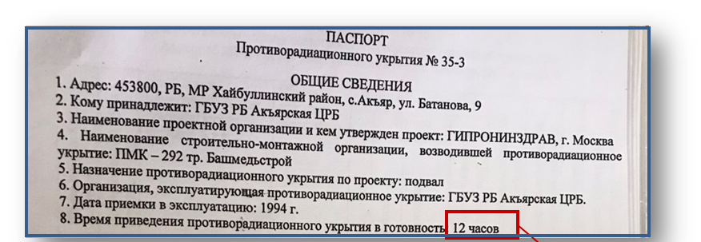
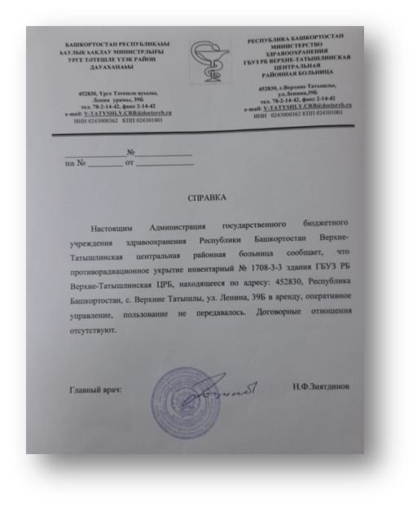
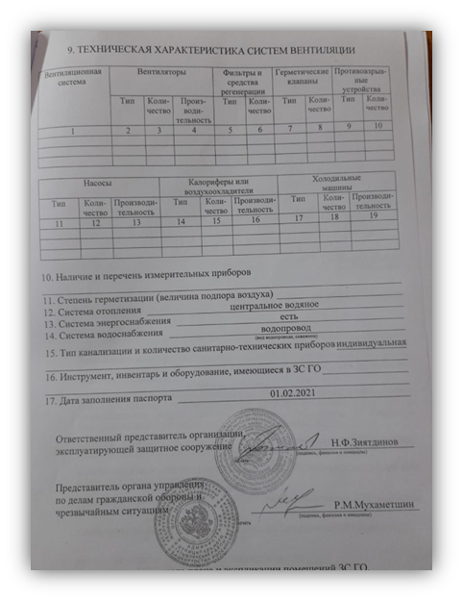
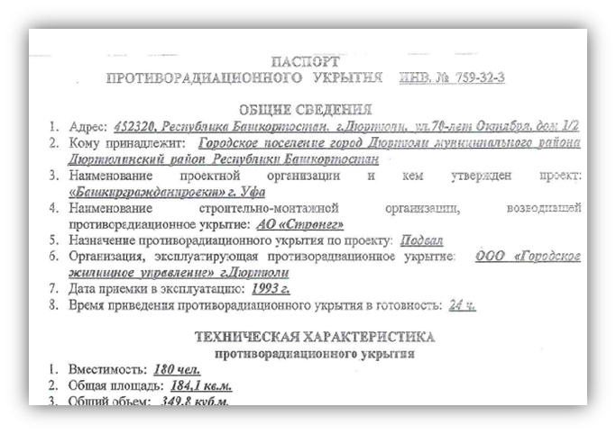
ОСНОВНЫЕ НЕДОСТАТКИ В ДОКУМЕНТАЦИИ, ПРЕДСТАВЛЕННЫХ НА ПРОВЕРКУ
В случае отсутствия договорных отношений должен быть подтверждающий документ
Не верно
Верно
В паспортах ЗС ГО должны быть подписи и печати,
датирован не позднее 2018 г., время приведения в готовность ЗС ГО – 24 ч.
6

Slide 7
РЕКОМЕНДАЦИИ ПРИ ПОДГОТОВКЕ ДОКУМЕНТАЦИИ ПО ИЗМЕНЕНИЮ ТИПА ЗС ГО
В связи со сложившейся эпидемиологической обстановкой и в целях недопущения распространения ОРВИ и COVID-19 в Республике Башкортостан, рекомендуем подготовленный пакет документов направлять в электронном виде на проверку в ГБУ РБ СОМГЗ Башняковой Марине Александровне
(тел. 8-919-60-45-819)
В КОМИССИЮ ВКЛЮЧАТЬ
Представителя Росимущества
Представителя Государственного комитета РБ по чрезвычайным ситуациям
Порядок предоставления документов:
1. ГБУ РБ СОМГЗ
2. ГУ МЧС России по РБ
3. ТУ Росимущества
4. Департамент ГО и ЗН МЧС России
7

Slide 8
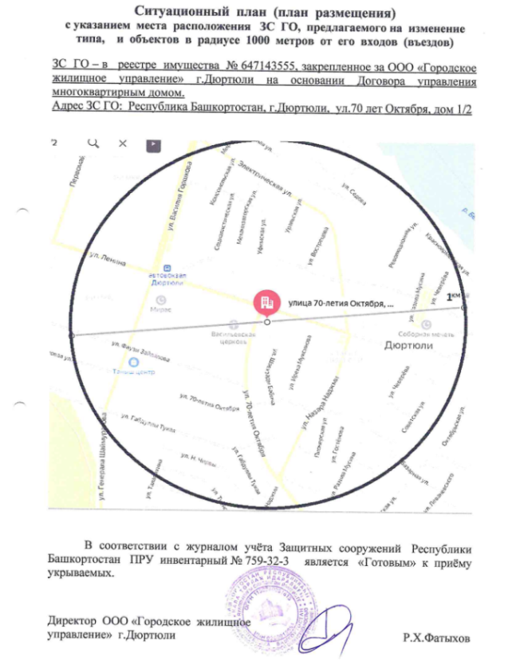
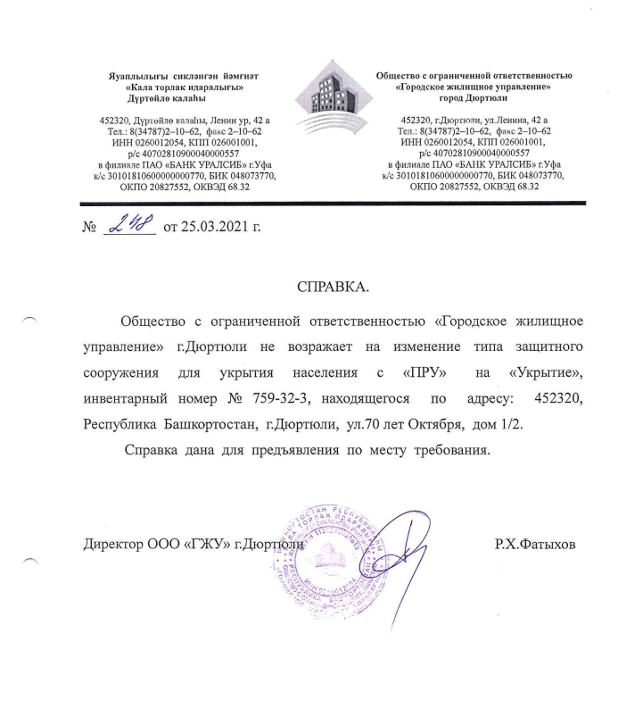
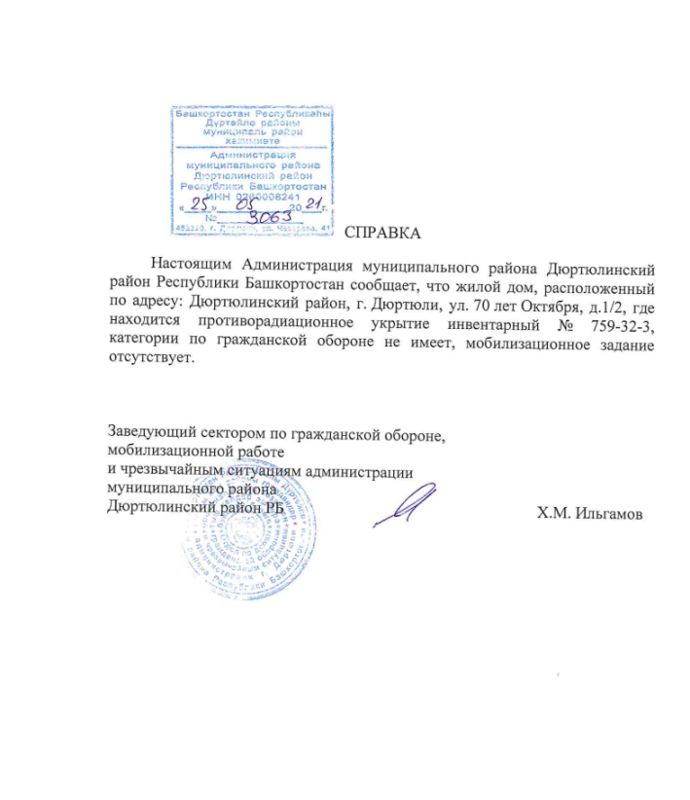
ЛУЧШИЕ РАЙОНЫ ПО РАБОТЕ ПО ЗС ГО ДЮРТЮЛИНСКИЙ РАЙОН (ИЗМЕНЕН ТИП 8 ЗС ГО)
Все документы предоставлены и оформлены в соответствии с методическими рекомендациями № 2-4-71-37-11, например:
8
Правильно оформленные документы

Slide 9
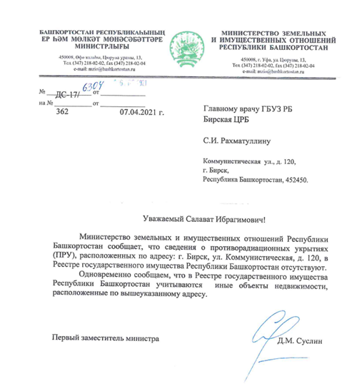
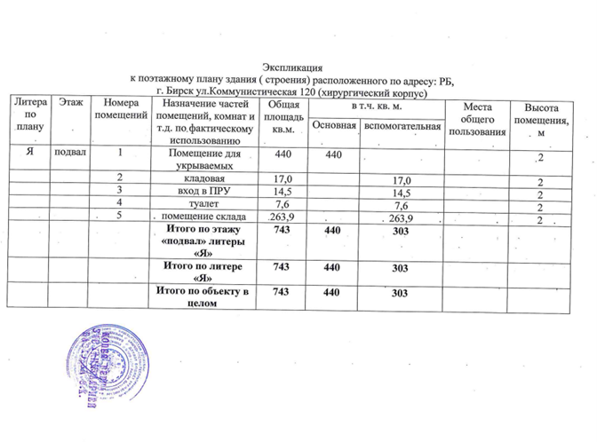
ЛУЧШИЕ РАЙОНЫ ПО РАБОТЕ ПО ЗС ГО
БИРСКИЙ РАЙОН (ИЗМЕНЕН ТИП 12 ЗС ГО)
Все документы предоставлены и оформлены в соответствии с методическими рекомендациями № 2-4-71-37-11, например:
9

Slide 10
ГОСУДАРСТВЕННЫЙ КОМИТЕТ РЕСПУБЛИКИ БАШКОРТОСТАН ПО ЧРЕЗВЫЧАЙНЫМ СИТУАЦИЯМ
Спасибо за внимание!
Башнякова Марина Александровна
Специалист
по основной деятельности
отдела защиты населения
Центра мероприятий гражданской обороны и защиты населения
ГБУ РБ СОМГЗ

